Slide 1


NÁZEV ŠKOLY: | Masarykova základní škola a mateřská škola Melč, okres Opava, příspěvková organizace
ČÍSLO PROJEKTU: | CZ.1.07/1.4.00/21.2623
AUTOR: | Mgr. Zdeňka Sedláčková
NÁZEV: | VY_32_Inovace_Český jazyk_4
ČÍSLO DUM: | 12.
TÉMA: | Přídavná jména
ROČNÍK: | 3.
OBDOBÍ REALIZACE: | 5/2013

Slide 2
Anotace:
Prezentace je určena žákům třetího ročníku.
Slouží k vyvození učiva o přídavných jménech.

Slide 3
Přídavná jména
2.

Slide 4
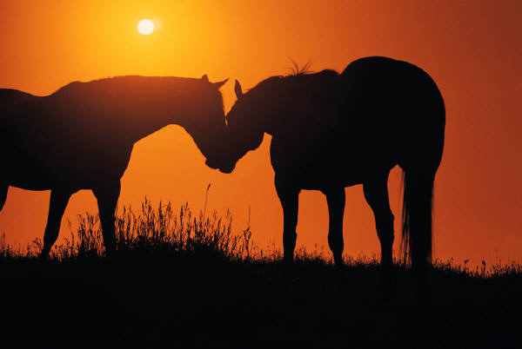
Jaké zvíře je na obrázku?
Jaký je kůň? Čí může být?

Slide 5
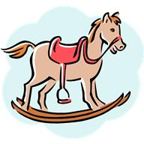

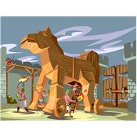
Můžete použít předchozí přídavná jména i na tyto koně?
Jací jsou?
gymnastický
houpací
trojský

Slide 6
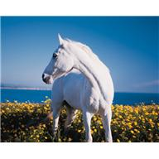
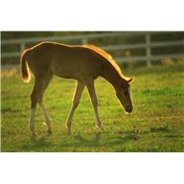
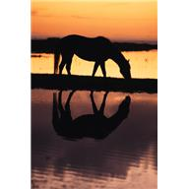
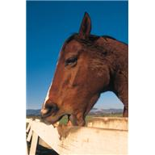
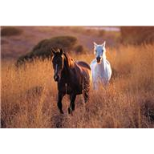
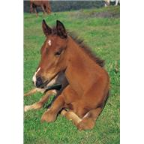
Pamatujte si!
Není kůň jako kůň. Přídavná jména blíže určují vlastnosti podstatných jmen- osob, zvířat, věcí. Ptáme se na ně otázkami jaký?, který?, čí?
Zazpívejte nějakou písničku, ve které se objevuje kůň.

Slide 7
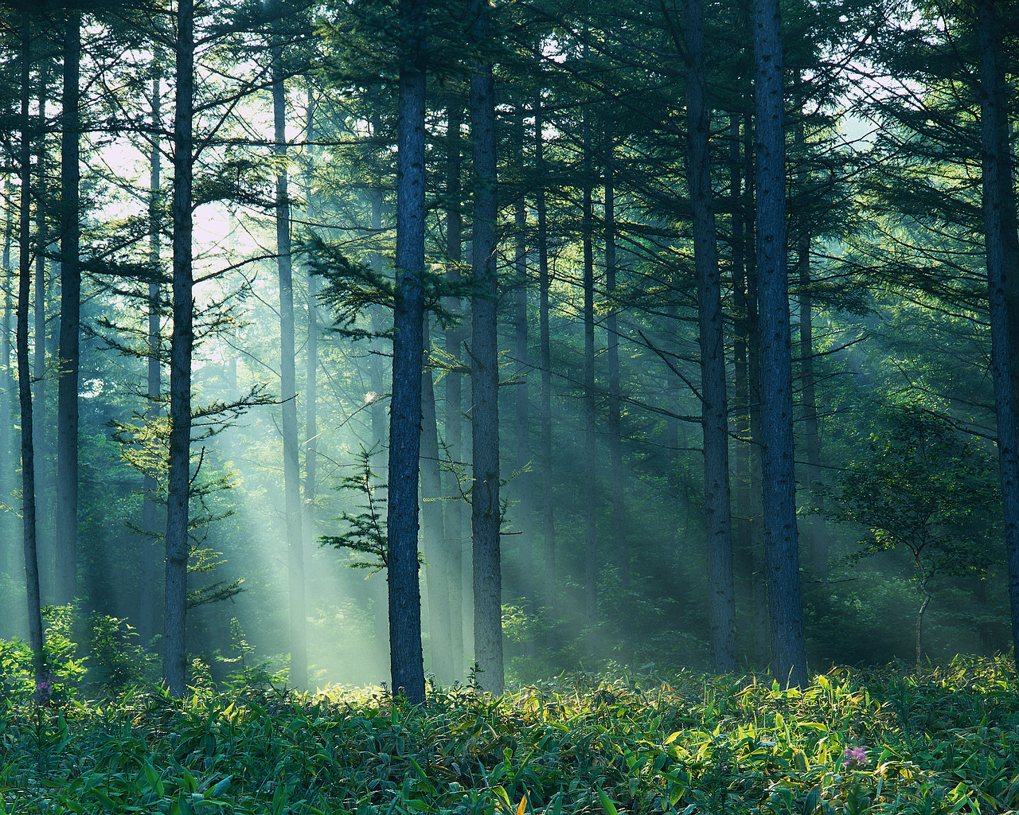
Jaký je les? Čí?

Slide 8
listnatý
Krakonošův
tichý
Jaký je les? Čí?
jehličnatý
hluboký
bukový
smrkový
zničený
dědečkův

Slide 9

Jaké jsou hodiny? Čí?

Slide 10
Jaké jsou hodiny? Čí?
přesýpací
digitální
rozbité
maminčiny
starožitné
tikající
kuchyňské
sestřiny
pověšené

Slide 11
Doplňte lidová rčení:
________ jako liška.
________ jako vlk.
________ jako sova.
________ jako páv.
________ jako lev.
________ jako ryba.
________ jako pták.
________ jako bambus.
________ jako pírko.
________ jako led.
________ jako kámen.
________ jako kamna.
________ jako med.
________ jako šťovík.

Slide 12
Doplňte lidová rčení:
Chytrý jako liška.
Hladový jako vlk.
Moudrý jako sova.
Pyšný jako páv.
Silný jako lev.
Němý jako ryba.
Volný jako pták.
Dutý jako bambus.
Lehký jako pírko.
Studený jako led.
Tvrdý jako kámen.
Horký jako kamna.
Sladký jako med.
Kyselý jako šťovík.

Slide 13

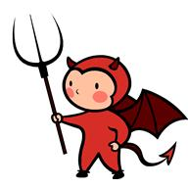
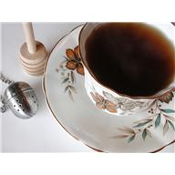
Soutěž ☺
Vyhrává ten, kdo vymyslí co nejvíce přídavných jmen začínajících písmenem ,,č“.
česká
černý
čertovské

Slide 14
Řešení:
Česká, černé, čajový, čertovské, členitý, čokoládová, čilý, člověčí, čalouněný, čarodějný, čarovná, časové, červnový, červencový, čekající, částečný, čedičová, časté, čepované, červená, čerstvé, červivé, česneková, česaná, červánková, čtivý, čtyřdobý, čtvrťová, čtvrtý, čtrnáctá, čtenářská, čmeláčí, čítankové, čiperné, čínský, četný, čichové, čistící, číselné, čistokrevný, čistotný, čitelná, čočková,čestný, …

Slide 15


